Slide 1



Slide 2


✔︎

Slide 3
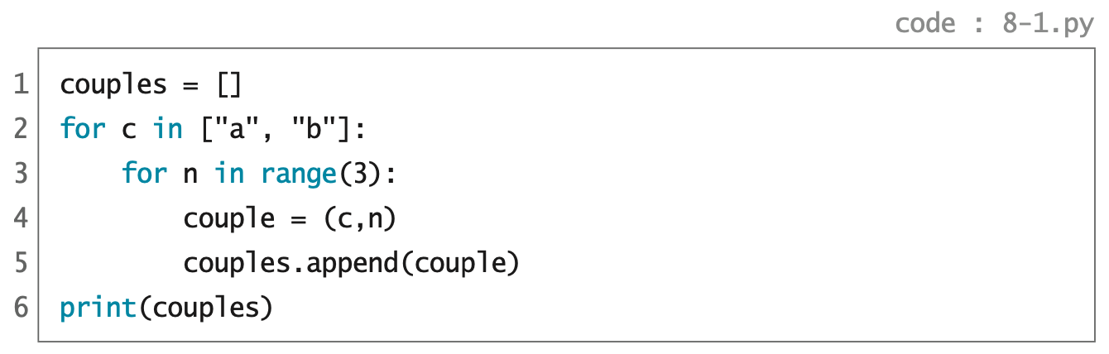
중첩 루프
Nested Loop
couples = []
=>

Slide 4
중첩 루프
Nested Loop
couples = []
=> [("a", 0)]
=>

Slide 5
중첩 루프
Nested Loop
couples = []
=> [("a", 0)]
=> [("a", 0), ("a", 1)]
=>

Slide 6
중첩 루프
Nested Loop
couples = []
=> [("a", 0)]
=> [("a", 0), ("a", 1)]
=> [("a", 0), ("a", 1), ("a", 2)]
=>

Slide 7
중첩 루프
Nested Loop
couples = []
=> [("a", 0)]
=> [("a", 0), ("a", 1)]
=> [("a", 0), ("a", 1), ("a", 2)]
=> [("a", 0), ("a", 1), ("a", 2), ("b", 0)]
=>

Slide 8
중첩 루프
Nested Loop
couples = []
=> [("a", 0)]
=> [("a", 0), ("a", 1)]
=> [("a", 0), ("a", 1), ("a", 2)]
=> [("a", 0), ("a", 1), ("a", 2), ("b", 0)]
=> [("a", 0), ("a", 1), ("a", 2), ("b", 0), ("b", 1)]
=>

Slide 9
중첩 루프
Nested Loop
couples = []
=> [("a", 0)]
=> [("a", 0), ("a", 1)]
=> [("a", 0), ("a", 1), ("a", 2)]
=> [("a", 0), ("a", 1), ("a", 2), ("b", 0)]
=> [("a", 0), ("a", 1), ("a", 2), ("b", 0), ("b", 1)]
=> [("a", 0), ("a", 1), ("a", 2), ("b", 0), ("b", 1), ("b", 2)]

Slide 10




pp.370~375

Slide 11


pp.375~377

Slide 12


pp.377~379
실습 8.5 - 기수정렬 구현

Slide 13
✔︎

Slide 14
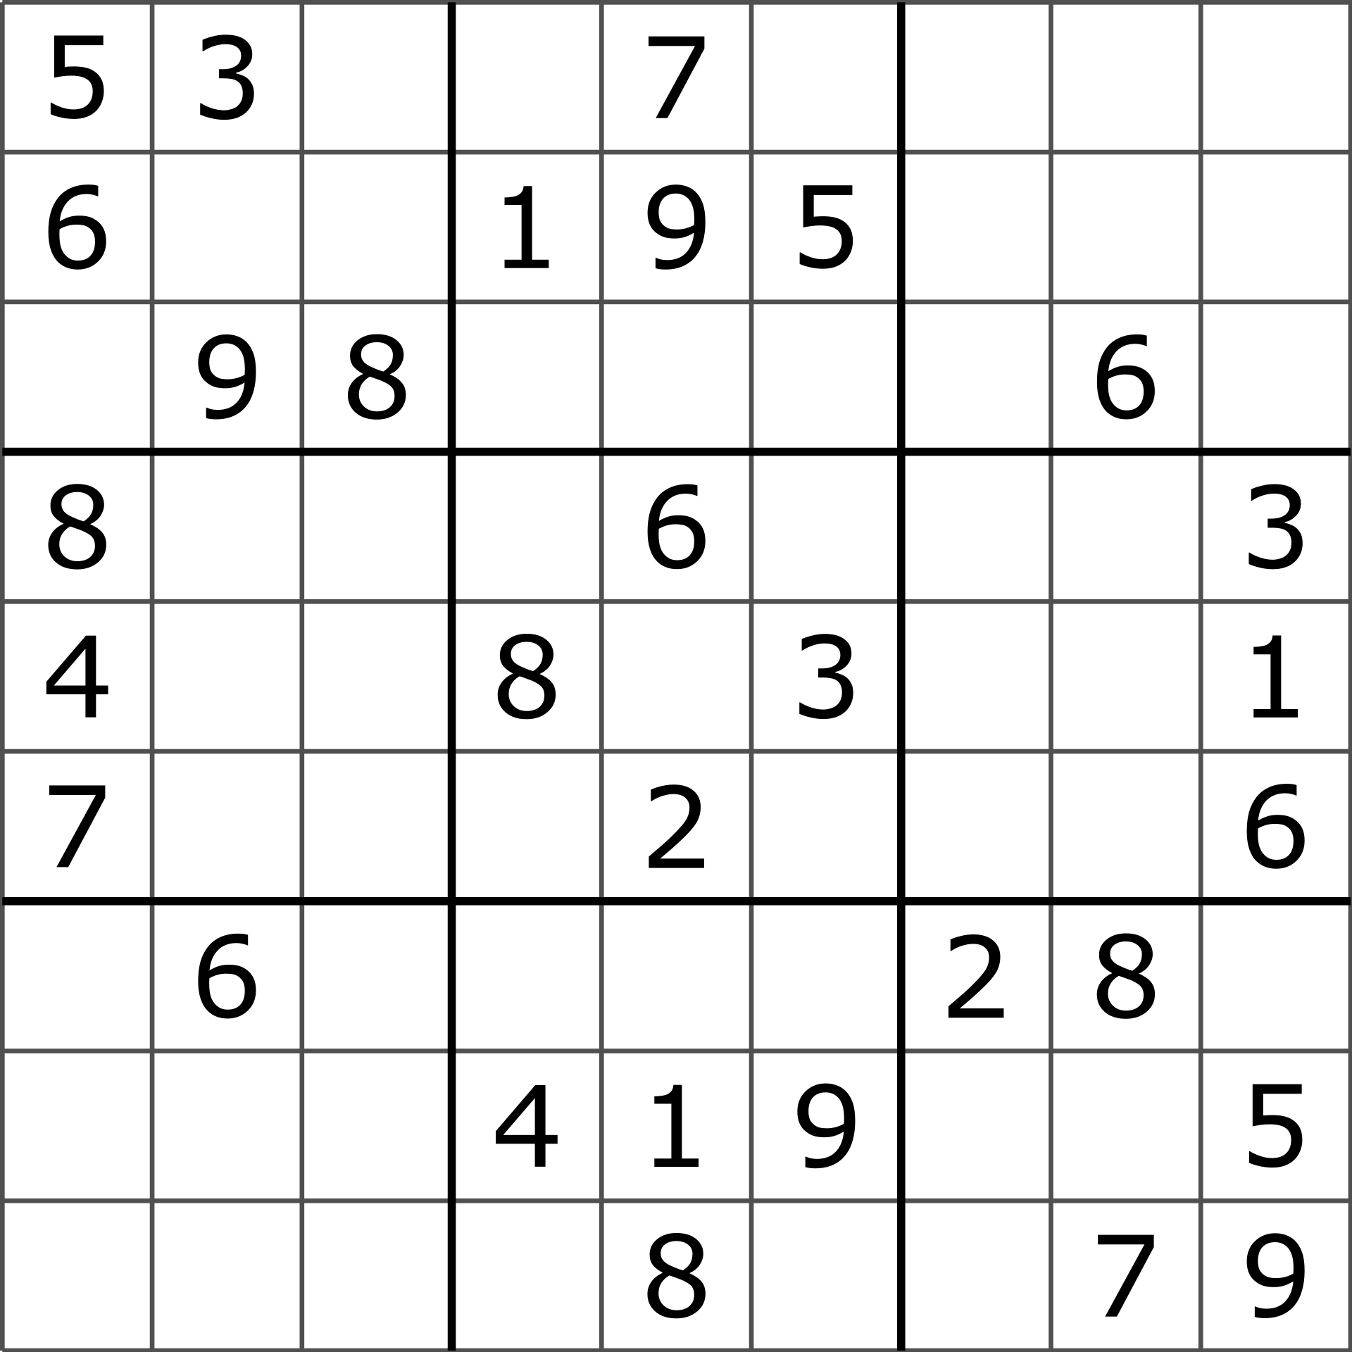
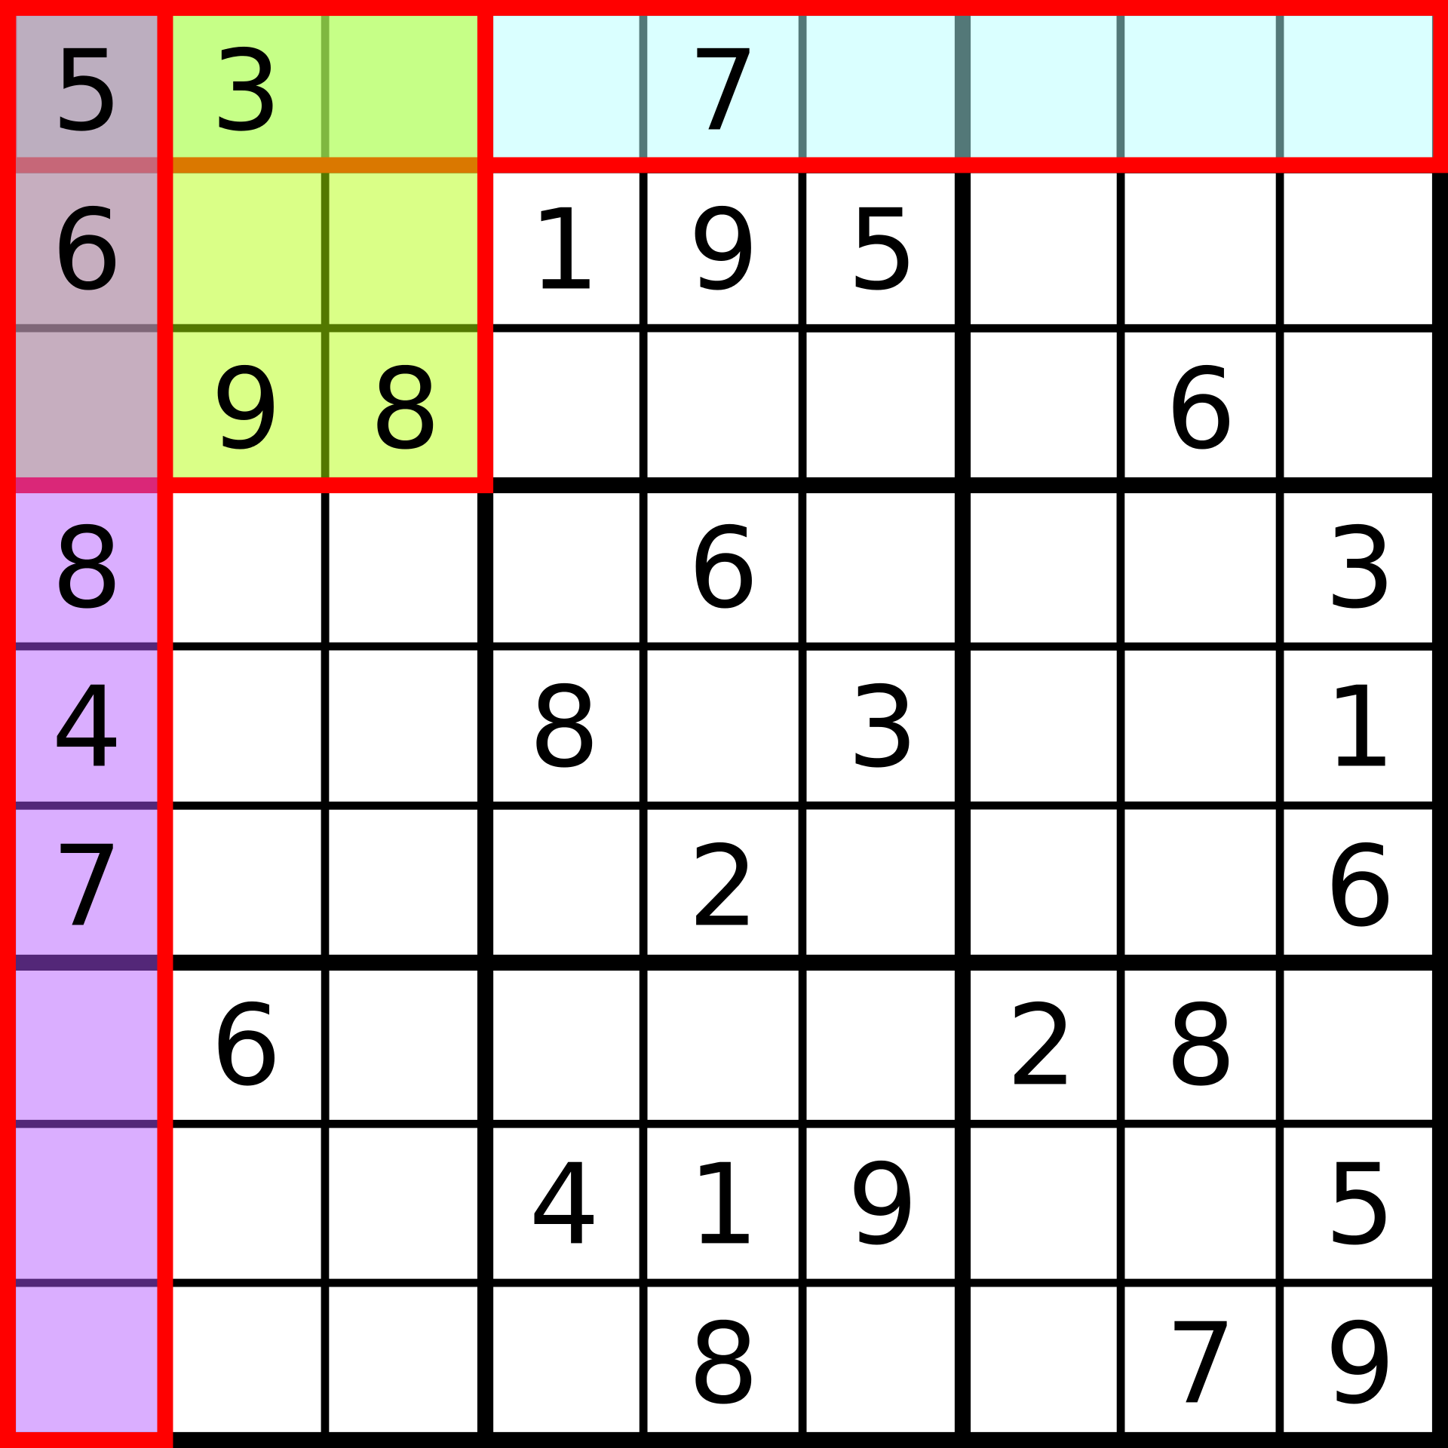
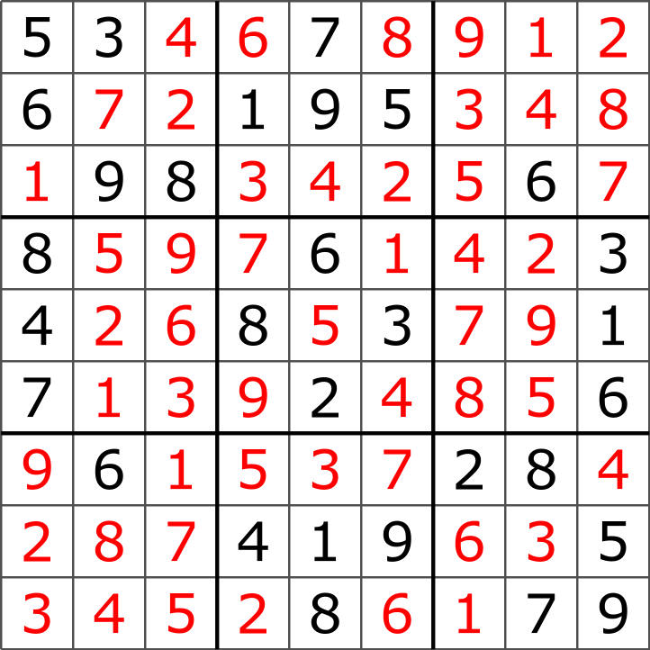
스도쿠
Sudoku 數獨

Slide 15
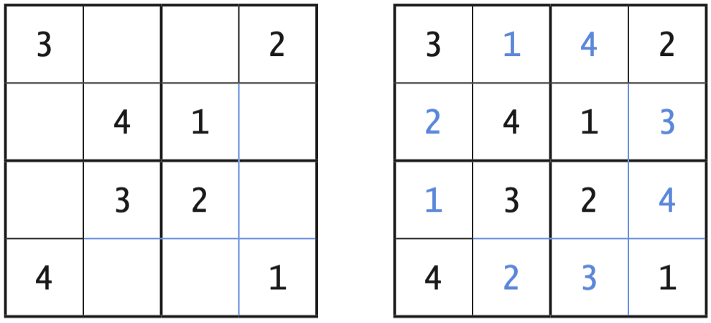
4 x 4 미니 스도쿠
퍼즐보드
정답보드

Slide 16
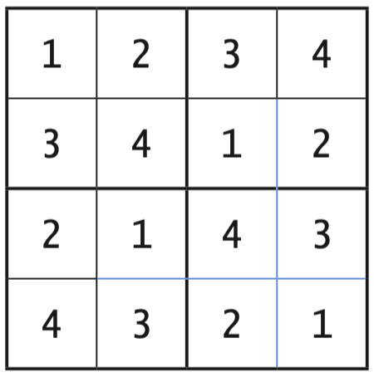
스도쿠 보드의 표현
board = [[1, 2, 3, 4],
[3, 4, 1, 2],
[2, 1, 4, 3],
[4, 3, 2, 1]]

Slide 17
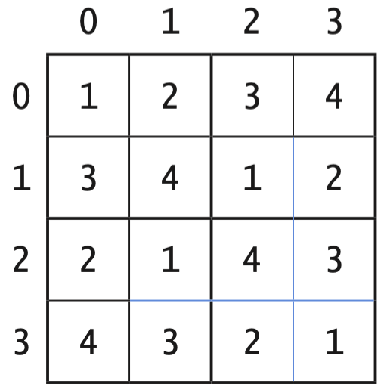
스도쿠 보드의 표현
board = [[1, 2, 3, 4],
[3, 4, 1, 2],
[2, 1, 4, 3],
[4, 3, 2, 1]]

Slide 18
스도쿠 정답보드 만들기
[1, 2, 3, 4] 의 서로 다른 순서 가지 수 = 4! = 24
[1, 2, 3, 4]
[1, 2, 4, 3]
[1, 3, 2, 4]
[1, 3, 4, 2]
[1, 4, 2, 3]
[1, 4, 3, 2]
[2, 1, 3, 4]
[2, 1, 4, 3]
[2, 3, 1, 4]
[2, 3, 4, 1]
[2, 4, 1, 3]
[2, 4, 3, 1]
[3, 1, 2, 4]
[3, 1, 4, 2]
[3, 2, 1, 4]
[3, 2, 4, 1]
[3, 4, 1, 2]
[3, 4, 2, 1]
[4, 1, 2, 3]
[4, 1, 3, 2]
[4, 2, 1, 3]
[4, 2, 3, 1]
[4, 3, 1, 2]
[4, 3, 2, 1]

Slide 19
스도쿠 정답보드 만들기
단계 1 : 총 24가지 정답보드 중에서 하나 무작위 선택
row0 = [1, 2, 3, 4]

Slide 20
스도쿠 정답보드 만들기
단계 1 : 총 24가지 정답보드 중에서 하나 무작위 선택
row0 = [1, 2, 3, 4]
row1 = row0[2:4] + row0[0:2]

Slide 21
스도쿠 정답보드 만들기
단계 1 : 총 24가지 정답보드 중에서 하나 무작위 선택
row0 = [1, 2, 3, 4]
row1 = row0[2:4] + row0[0:2] == [3, 4, 1, 2]

Slide 22
스도쿠 정답보드 만들기
단계 1 : 총 24가지 정답보드 중에서 하나 무작위 선택
row0 = [1, 2, 3, 4]
row1 = row0[2:4] + row0[0:2] == [3, 4, 1, 2]
row2 = [row0[1], row0[0], row0[3], row0[2]]

Slide 23
스도쿠 정답보드 만들기
단계 1 : 총 24가지 정답보드 중에서 하나 무작위 선택
row0 = [1, 2, 3, 4]
row1 = row0[2:4] + row0[0:2] == [3, 4, 1, 2]
row2 = [row0[1], row0[0], row0[3], row0[2]] == [2, 1, 4, 3]

Slide 24
스도쿠 정답보드 만들기
단계 1 : 총 24가지 정답보드 중에서 하나 무작위 선택
row0 = [1, 2, 3, 4]
row1 = row0[2:4] + row0[0:2] == [3, 4, 1, 2]
row2 = [row0[1], row0[0], row0[3], row0[2]] == [2, 1, 4, 3]
row3 = row2[2:4] + row2[0:2]

Slide 25
스도쿠 정답보드 만들기
단계 1 : 총 24가지 정답보드 중에서 하나 무작위 선택
row0 = [1, 2, 3, 4]
row1 = row0[2:4] + row0[0:2] == [3, 4, 1, 2]
row2 = [row0[1], row0[0], row0[3], row0[2]] == [2, 1, 4, 3]
row3 = row2[2:4] + row2[0:2] == [4, 3, 2, 1]

Slide 26
스도쿠 정답보드 만들기
단계 1 : 총 24가지 정답보드 중에서 하나 무작위 선택
row0 = [1, 2, 3, 4]
row1 = row0[2:4] + row0[0:2] == [3, 4, 1, 2]
row2 = [row0[1], row0[0], row0[3], row0[2]] == [2, 1, 4, 3]
row3 = row2[2:4] + row2[0:2] == [4, 3, 2, 1]
board = [row0, row1, row2, row3]

Slide 27
스도쿠 정답보드 만들기
단계 1 : 총 24가지 정답보드 중에서 하나 무작위 선택
row0 = [1, 2, 3, 4]
row1 = row0[2:4] + row0[0:2] == [3, 4, 1, 2]
row2 = [row0[1], row0[0], row0[3], row0[2]] == [2, 1, 4, 3]
row3 = row2[2:4] + row2[0:2] == [4, 3, 2, 1]
board = [row0, row1, row2, row3] == [[1, 2, 3, 4],
[3, 4, 1, 2], [2, 1, 4, 3],
[4, 3, 2, 1]]

Slide 28
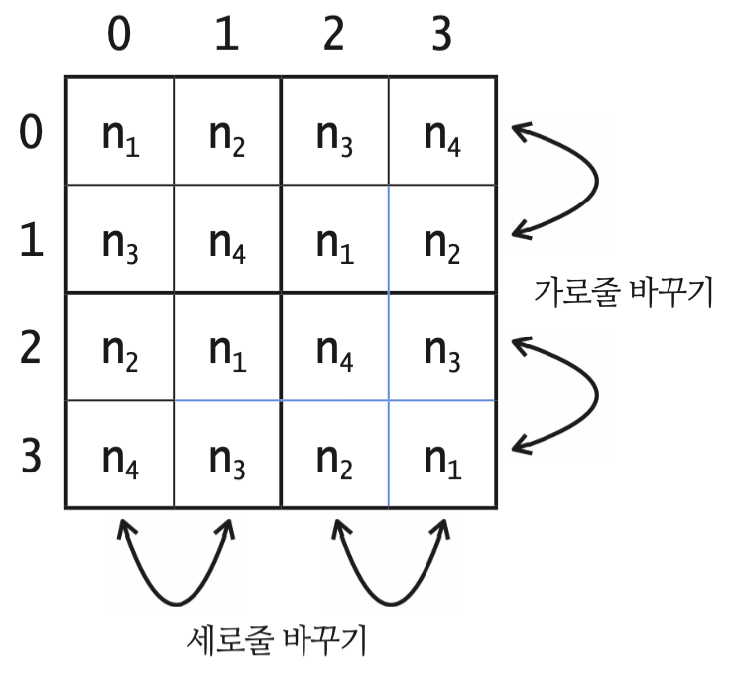
스도쿠 정답보드 만들기
단계 2 : 추가로 16가지 정답보드 중에서 하나 무작위 선택
줄바꾸기 조합 = 2 x 2 x 2 x 2 = 16
서로 다른 스도쿠 정답보드의 총 가지 수 = 24 x 16 = 384

Slide 29
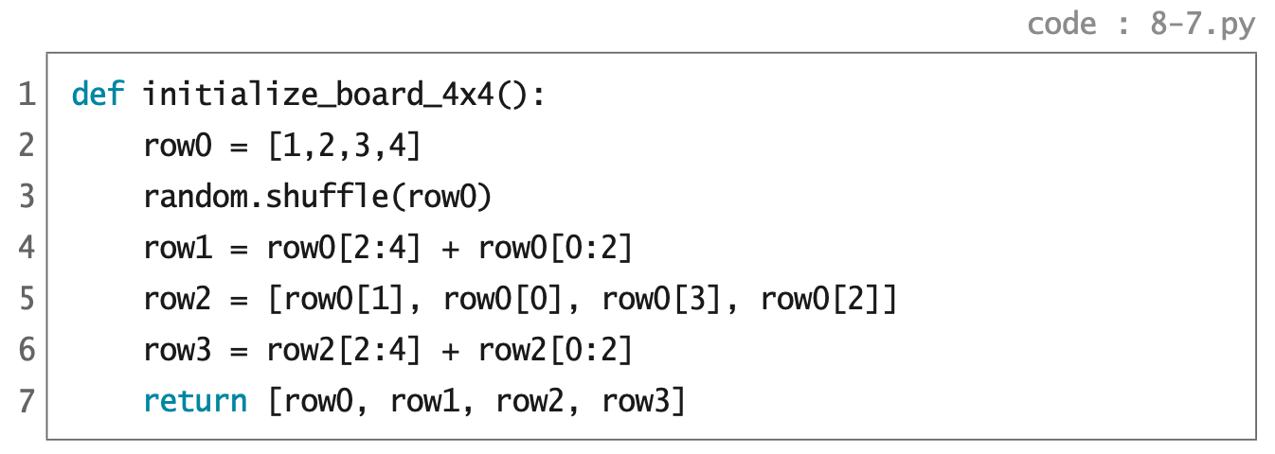
스도쿠 정답보드 만들기 : 단계 1 구현

Slide 30
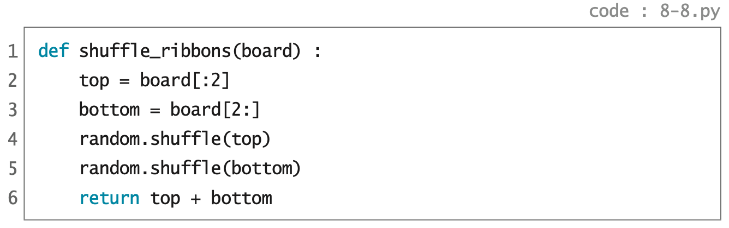
스도쿠 정답보드 만들기 : 단계 2 (가로줄 바꾸기) 구현

Slide 31
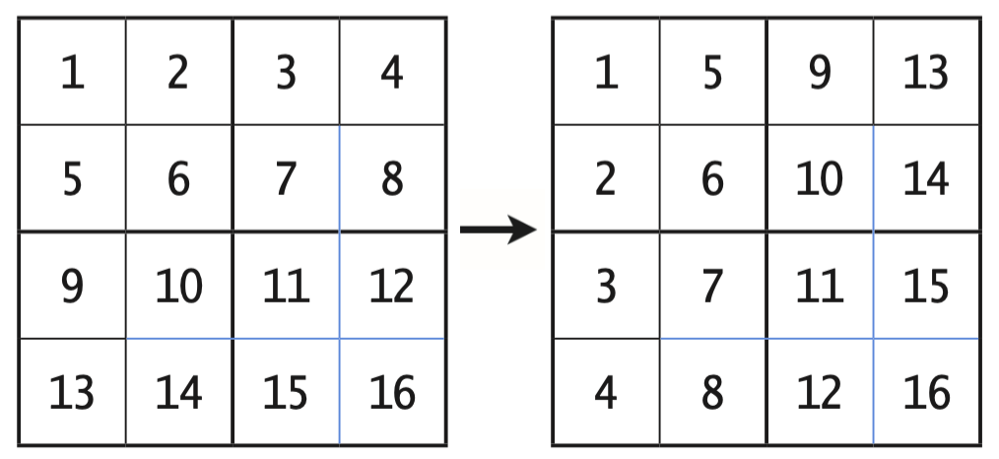
스도쿠 정답보드 만들기 : 단계 2 (가로줄 바꾸기) 구현
가로 세로 바꾸기
transpose

Slide 32

pp.387~388

Slide 33
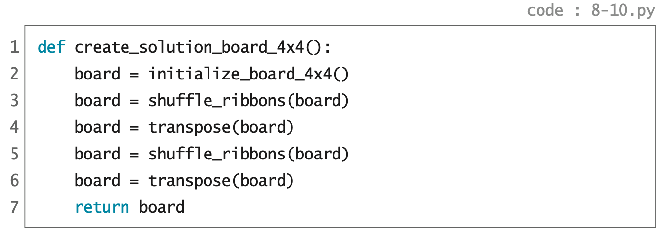
스도쿠 정답보드 만들기 : 단계 2 구현 (완성)

Slide 34
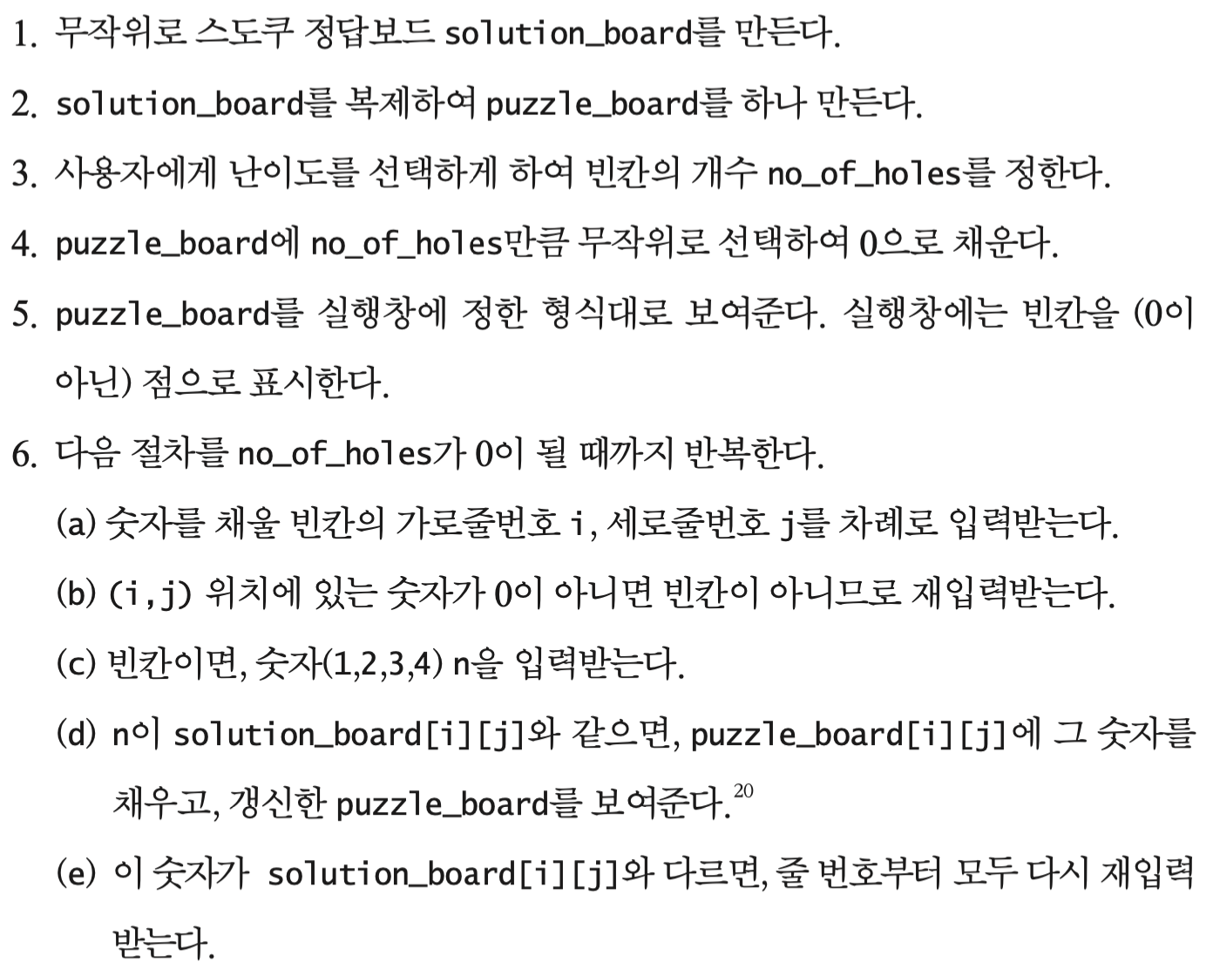
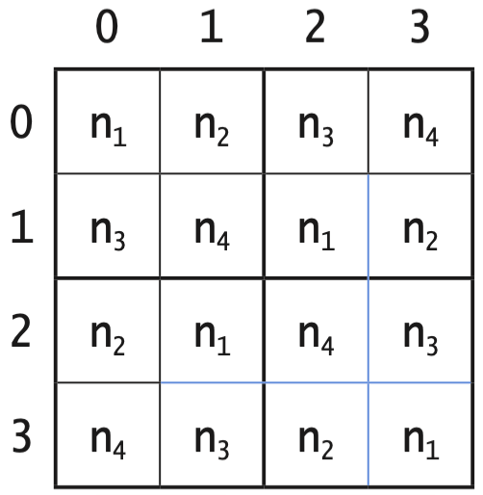
4 x 4 미니 스도쿠
알고리즘

Slide 35
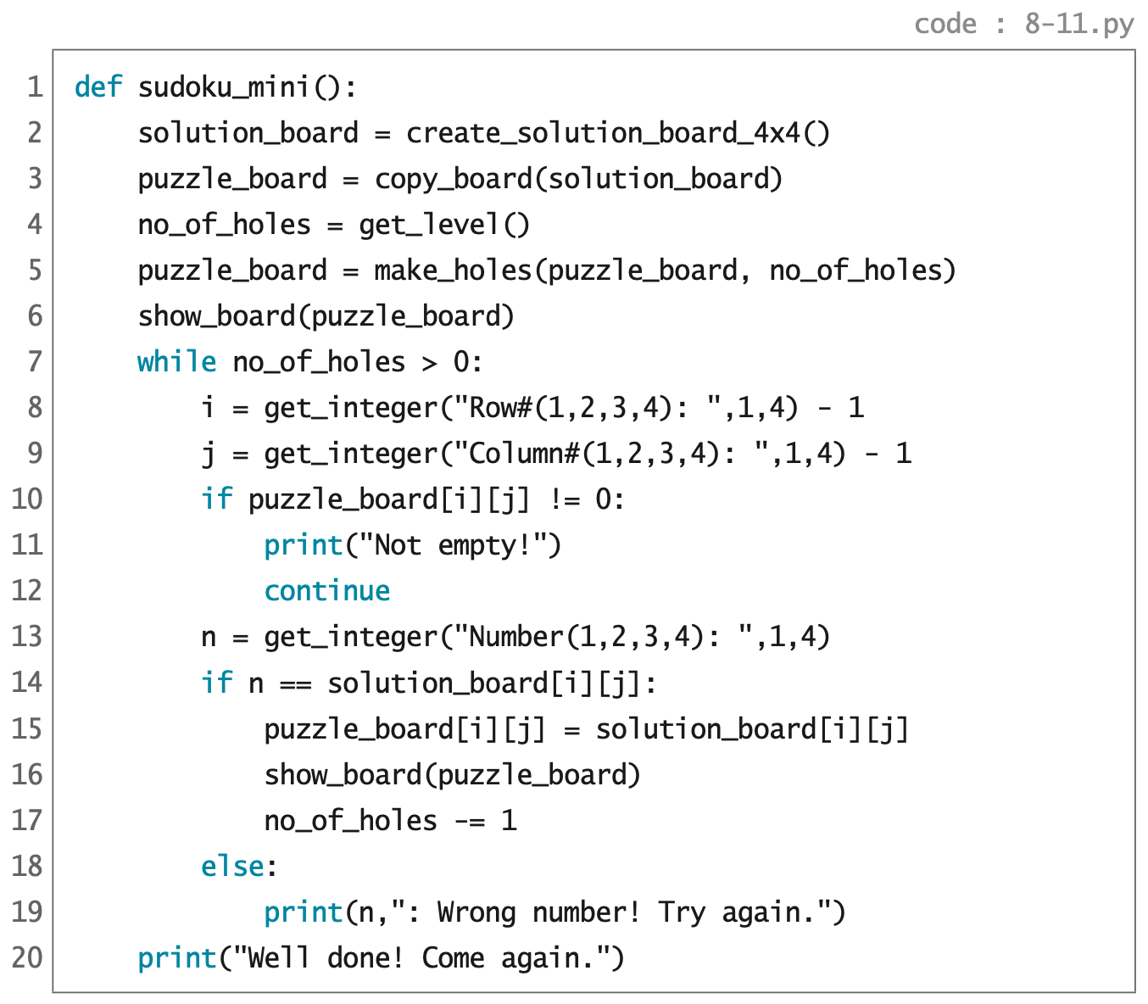
4 x 4 미니 스도쿠
구현

Slide 36
4 x 4 미니 스도쿠
알고리즘

Slide 37


Slide 38
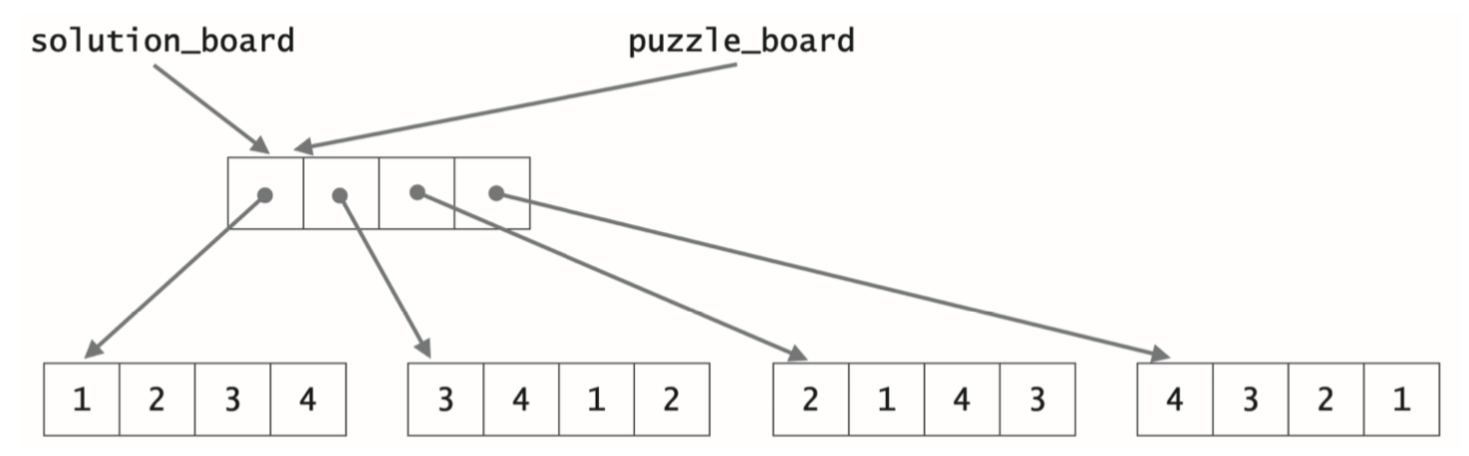

Slide 39


Slide 40
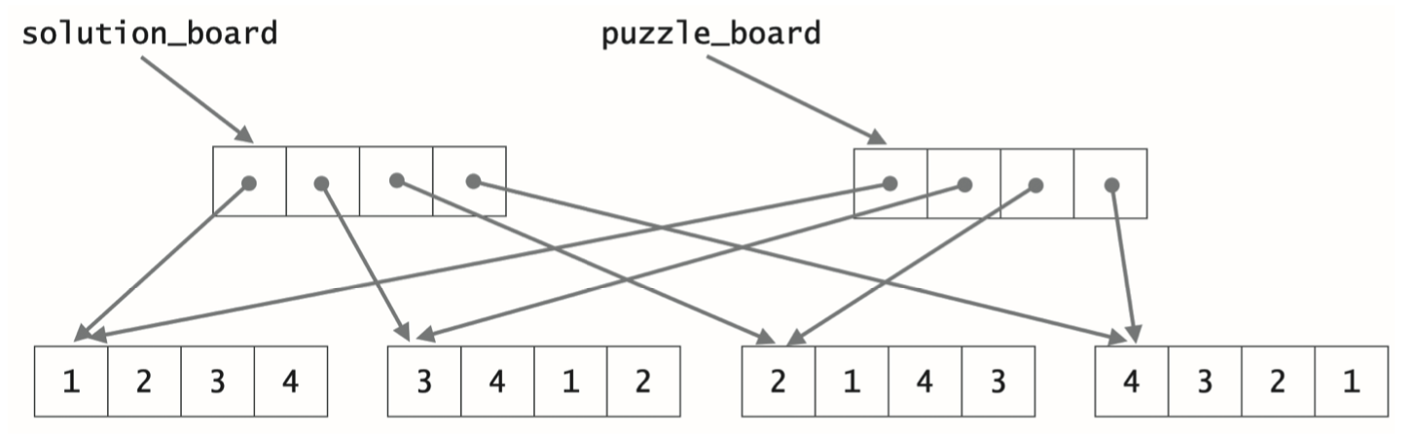

Slide 41
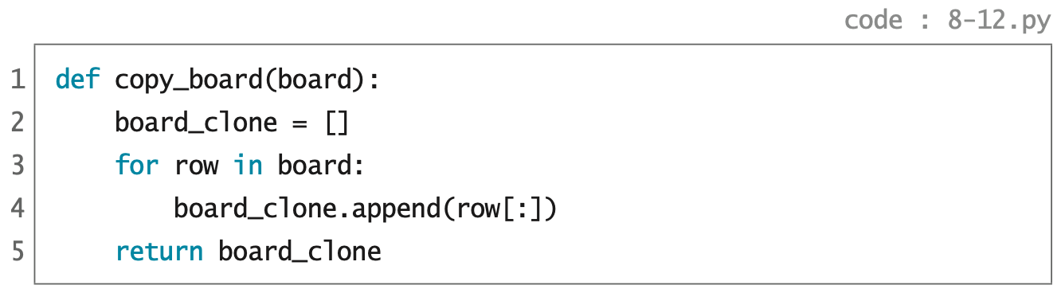
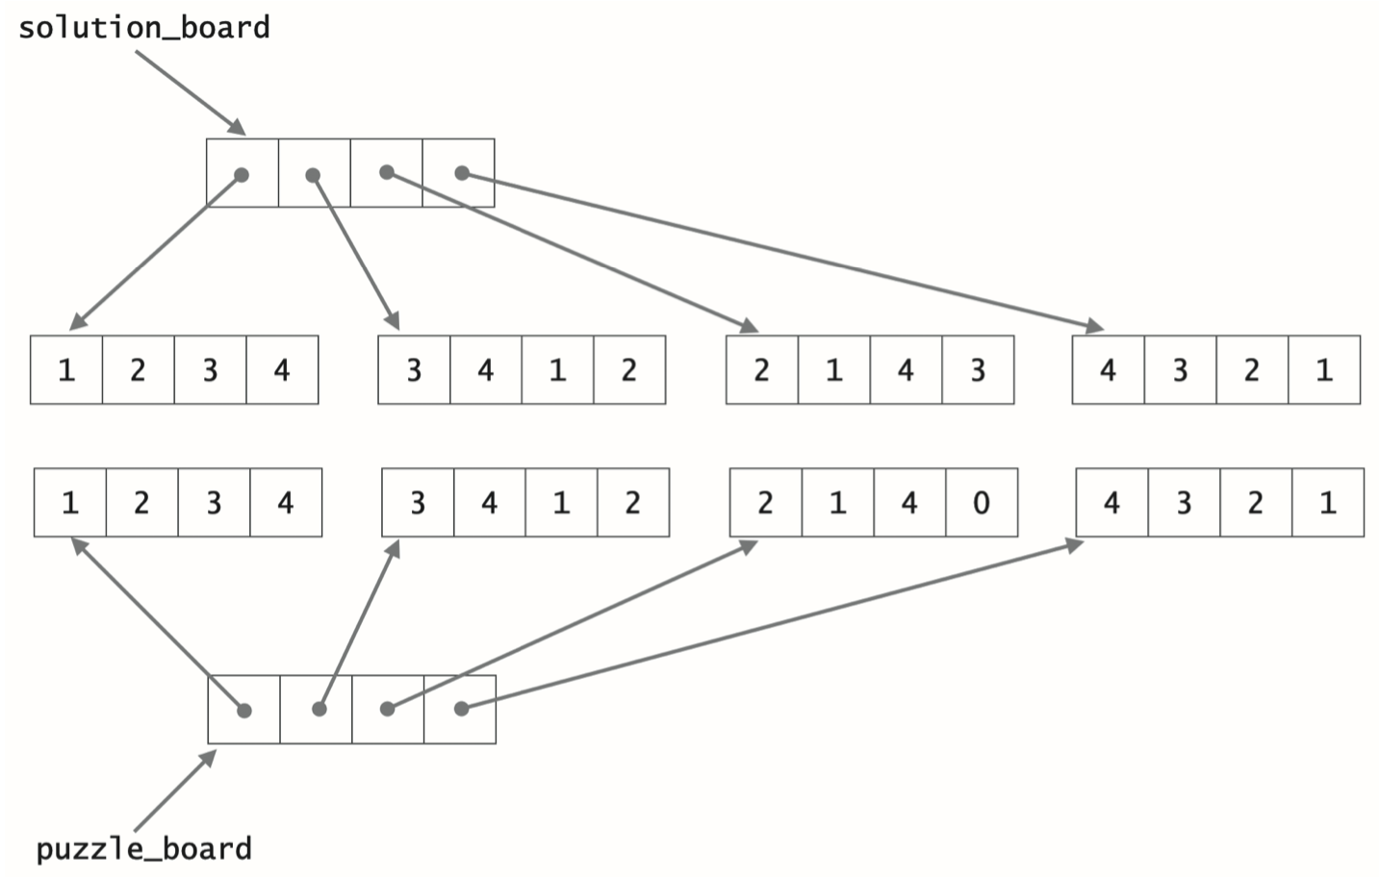

Slide 42
4 x 4 미니 스도쿠
구현

Slide 43
4 x 4 미니 스도쿠
알고리즘

Slide 44
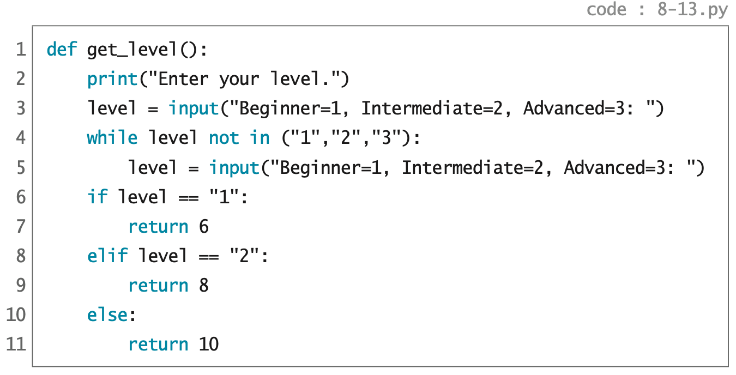

Slide 45
4 x 4 미니 스도쿠
구현

Slide 46
4 x 4 미니 스도쿠
알고리즘

Slide 47

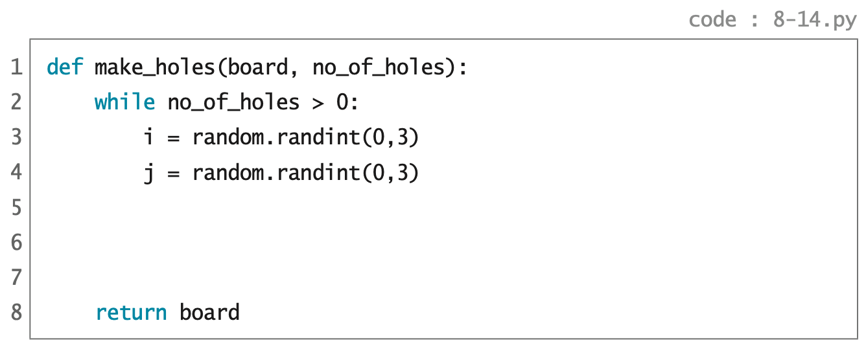
pp.395~396

Slide 48
4 x 4 미니 스도쿠
구현

Slide 49
4 x 4 미니 스도쿠
알고리즘

Slide 50
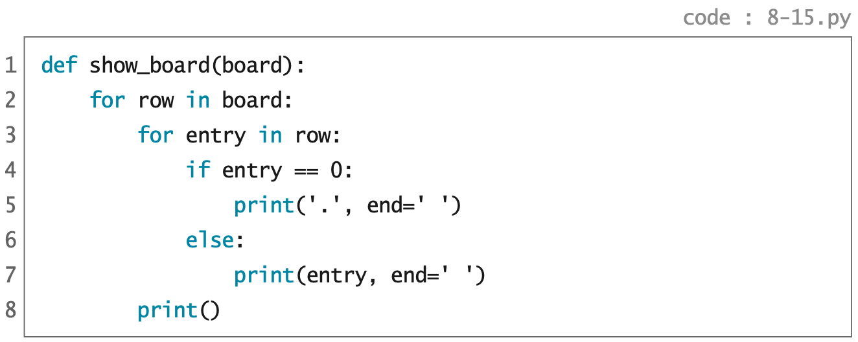

Slide 51
4 x 4 미니 스도쿠
구현

Slide 52


4 x 4 미니 스도쿠
알고리즘
1
2
3
4
1
2
3
4

Slide 53
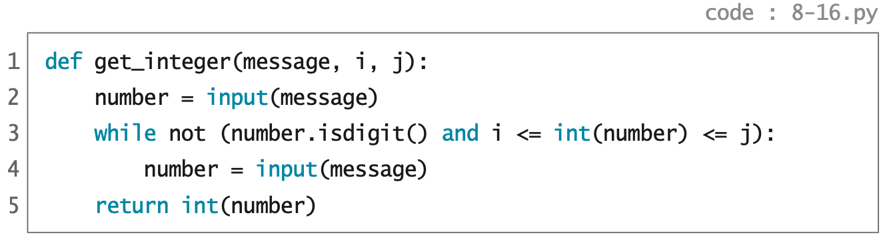

Slide 54
4 x 4 미니 스도쿠
구현
1
2
3
4
1
2
3
4

Slide 55
4 x 4 미니 스도쿠
구현

Slide 56
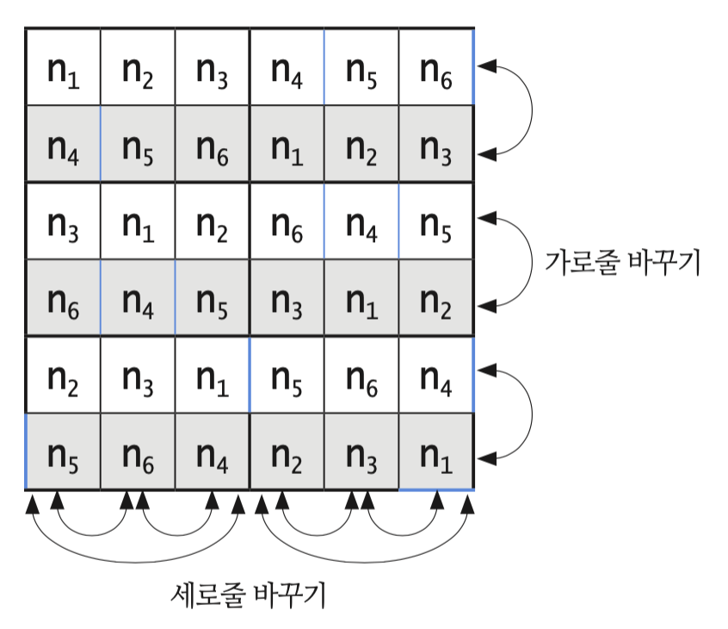
프로젝트 옵션 #1 : 6 x 6 스도쿠

Slide 57
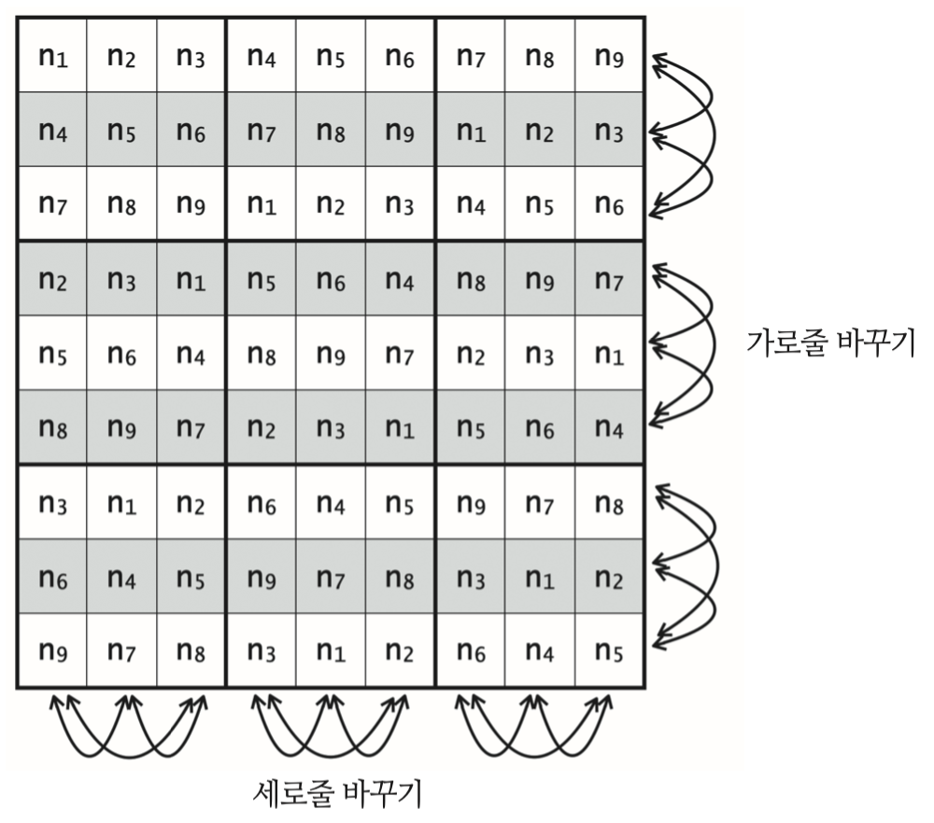
프로젝트 옵션 #2 : 9 x 9 스도쿠

